Slide 1
Capítulo 8

Slide 2



Período simples: formado por uma oração.
Tistu pôs chapéu de palha.
Período simples
e
período composto
Período composto: formado por mais de uma oração.
Tistu pôs chapéu de palha para ir à aula de jardinagem.
O período composto pode ser formado por orações coordenadas ou orações subordinadas.

Slide 3
Orações coordenadas: são sintaticamente independentes de outras orações, apesar de contribuírem para o sentido geral do período.
Período
composto
  Tistu pôs o chapéu de palha e foi para a aula.
  Tistu pôs o chapéu de palha.
  Tistu foi para a aula.
Orações subordinadas: são as que estão ligadas à oração principal por uma relação de dependência.
  Tistu pôs o chapéu de palha para ir à aula de jardinagem.
  Tistu pôs o chapéu de palha para ir à aula de jardinagem.

Slide 4
Conjunções: período composto por coordenação
Nem Narcisos brotavam em torno à mesa de cabeceira, nem os cobertores eram um edredom de pervincas, nem a grama crescia no tapete.
Narcisos brotavam em torno à mesa de cabeceira, os cobertores eram um edredom de pervincas e a grama crescia no tapete.
As palavras e e nem, destacadas nos exemplos, são conjunções.
No período composto por coordenação, elas têm a função de ligar orações, desde que sejam semelhantes, ou seja, desde que tenham o mesmo valor em termos de função gramatical.

Slide 5
Conjunções: período composto por coordenação
As conjunções coordenativas ligam orações independentes. Apesar de independentes, as orações coordenadas mantêm entre si uma relação de sentido no contexto do período que formam.
No período composto por coordenação, as conjunções podem atribuir diferentes sentidos ao discurso conforme o valor que estabelecem entre as orações. Há também as locuções conjuntivas, que cumprem função semelhante e são formadas por mais de uma palavra.

Slide 6
Conjunções e locuções conjuntivas
Aditivas: indicam sentido de soma, adição de elementos ou ideias. Ex.: e, nem, como também, bem como, mas também.
Apressou-se e foi ao encontro de Bigode.
Adversativas: indicam oposição, ideias adversas, elementos em contraste. Ex.: mas, porém, contudo, entretanto, todavia, no entanto.
O seu polegar é verde, mas você não pode vê-lo.
Conclusivas: indicam conclusão ou consequência. Ex.: portanto, então, logo, assim.
Tistu havia visto o jardim, portanto o Sr. Bigode não estava sonhando.

Slide 7
Conjunções e locuções conjuntivas
Alternativas: indicam alternância, ou seja, sucessão de coisas que se repetem de forma alternada. Ex.: ou..., ou...; quer... quer; ora..., ora....
Ou você também está vendo estas flores crescidas, ou estou sonhando.
Explicativas: indicam justificativa, explicação. Ex.: que, porque, pois, porquanto.
A menina doente sorria porque tinha despertado em pleno campo.
Orações independentes também podem ser separadas por vírgula.
Narcisos brotavam em torno à mesa de cabeceira, os cobertores eram um edredom de pervincas, a grama crescia no tapete.

Slide 8

Conjunção e argumentação
Em certos casos, as conjunções assumem um sentido diferente, de acordo com o uso que lhes foi dado, adquirindo um sentido particular no contexto.
Inverno não é estação de flores. Não é? Pois floresce o jacatirão de inverno, floresce a azaleia, floresce o flamboaiã, floresce o amor-perfeito e outras mais. Então não é, também, uma estação de muitas cores?

Slide 9
Uso de mau e mal
Mau: grafado com u, é um adjetivo e é antônimo de bom.
Mal: grafado com l, pode ser usado como advérbio de modo e é antônimo de bem. Contudo, também pode ser substantivo:
Não faço mal a ninguém.
Ou conjunção:
Mal deitou na cama, começou a pensar no que fez.

Slide 10
Anáfora e referenciação
Chama-se anáfora o processo de retomada de uma palavra ou expressão que já apareceu antes por outro termo de sentido equivalente.
Para desenvolver um texto, é possível observar que quem o produz, na fala ou na escrita, costuma manter o foco nos referentes introduzidos no texto, com intenções específicas, ou tirar o foco de alguns referentes para destacar outros.
O processo que diz respeito aos diversos modos de introduzir referentes no texto é chamado de referenciação.
Essas escolhas contribuem para dar liga ao texto e também para criar nele efeitos de sentido específicos.

Slide 11
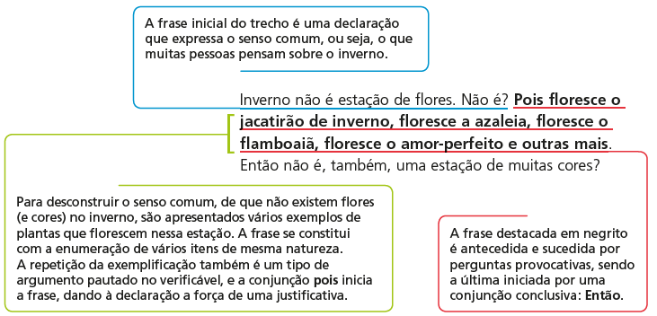
Estratégias de argumentação

Slide 12
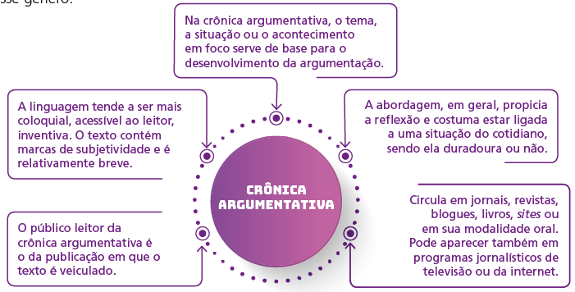
Crônica argumentativa

Slide 13
Haicai
É uma forma de poema de origem japonesa.
É um poema sucinto, objetivo; originalmente não tem título e não apresenta rima.
Retrata uma cena, uma impressão tirada da observação da natureza, contendo palavra ou expressão que, no caso dos haicais lidos, remete às estações do ano.
É um jeito de ver o mundo, a expressão do momento presente experimentado pela contemplação.
O universo temático do haicai tradicional se baseia na natureza e nas relações do ser humano como participante dela.

Slide 14
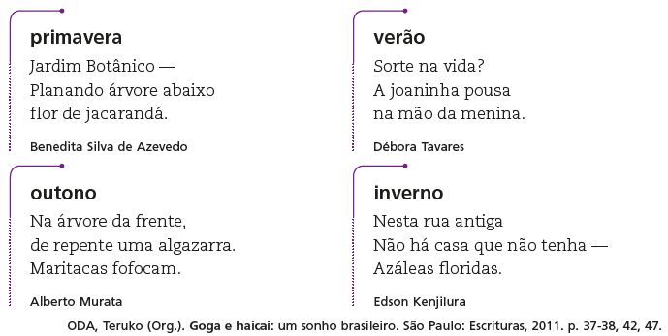
Haicai

